Slide 1
Знаменитые архитектурные ансамбли Москвы и Санкт - Петербурга
Учитель ИЗО
МБОУ «Ивановская СОШ»
Колдоркина Ольга Александровна

Slide 2
Архитектурный ансамбль
от франц. ensemble – совокупность), ряд сооружений, образующих стройное целое, т. е. подчиненных единому ритму, размещенных с учетом определенных точек зрительского восприятия, масштабно и пропорционально соотнесенных друг с другом и образующих уравновешенную композицию. Ансамбль может строиться как на принципе симметрии (Версаль, 17–18 вв.), так и асимметрии (афинский Акрополь, 5 в. до н. э.), объединять здания одной эпохи и стиля (Смольный монастырь в Санкт-Петербурге в стиле барокко, Б. Ф. Растрелли, 1748–54) или разностильные (Новодевичий монастырь в Москве, 16–17 вв.).
Основные типы ансамблей: ансамбль городской площади; ансамбль главного здания (дворцового, общественного) и примыкающих к нему флигелей; дворцово-парковый ансамбль.

Slide 3
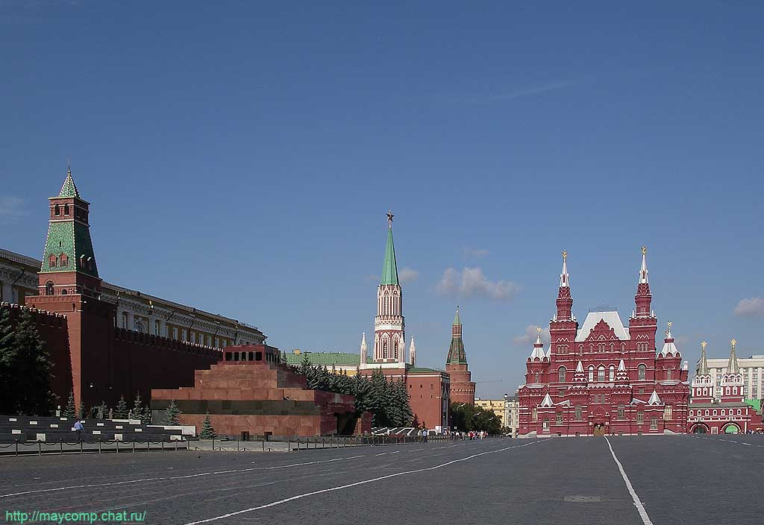
Архитектурные ансамбли Москвы
Красная площадь
Красная площадь — главная и наиболее известная площадь Москвы, расположена в Китай-городе, у северо-восточной стены Кремля, между Кремлёвским проездом, проездом Воскресенские ворота, Никольской улицей, Ильинкой, Варваркой и Васильевским спуском к Кремлёвской набережной. К западу от неё находится Московский Кремль, к востоку — Верхние (ГУМ) и Средние торговые ряды, к северу — Исторический музей и Казанский собор, к югу — Покровский собор (храм Василия Блаженного).

Slide 4
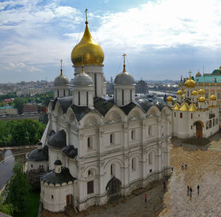
Архангельский собор
Собор святого Архистратига Михаиила (Архангельский собор) в Кремле — православный храм, расположенный на Соборной площади Московского Кремля.

Slide 5
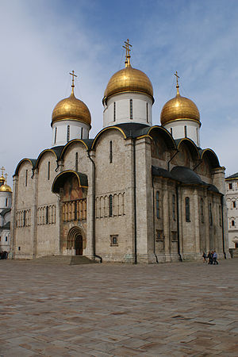
Успенский собор
Успенский собор Московского Кремля — православный храм, расположенный на Соборной площади Московского Кремля.. Сооружён в 1475—1479 под руководством итальянского зодчего Аристотеля Фиораванти. Старейшее полностью сохранившееся здание Москвы.

Slide 6
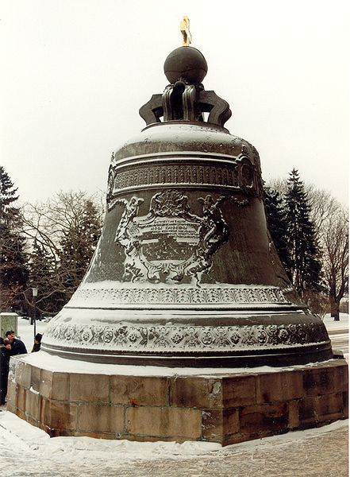
Царь-колокол
Царь-колокол — памятник русского литейного искусства 18 века.

Slide 7
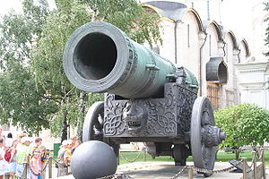
Царь-пу́шка
Царь-пу́шка — средневековое артиллерийское орудие (бомбарда), памятник русской артиллерии и литейного искусства, отлитое из бронзы в 1586 году русским мастером А. Чоховым на Пушечном дворе.
Длина пушки — 5,34 м, наружный диаметр ствола — 120 см, диаметр узорного пояса у дула — 134 см, калибр 890 мм, масса — 39,31 т.

Slide 8
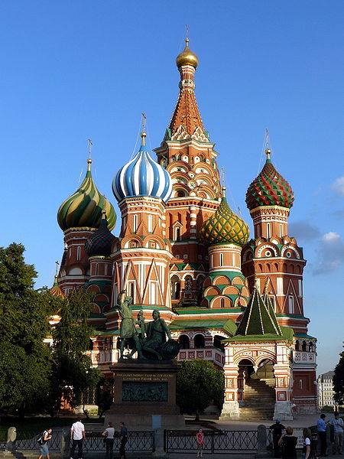
Собор Василия Блаженного
Собор Покрова Пресвятой Богородицы , что на Рву, также называемый Собор Василия Блаженного — православный храм, расположенный на Красной площади Китай-города в Москве. Широко известный памятник русской архитектуры. До XVII века обычно назывался Троицким, так как первоначальный деревянный храм был посвящён Святой Троице; был также известен как «иерусалимский», что связано как с посвящением одного из приделов, так и с совершавшимся в Вербное воскресенье крестным ходом к нему из Успенского собора с «шествием на осляти» Патриарха.

Slide 9
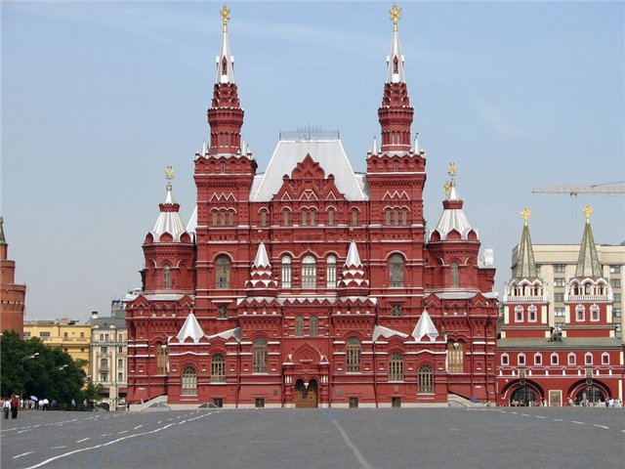
Государственный исторический музей
Основан музей указом императора Александра Второго 21 февраля 1872 года, а первых посетителей принял 27 мая 1883 года. Здание для Исторического музея на Красной площади было построено по проекту выдающихся архитекторов В.О. Шервуда и А.А. Семенова в псевдорусском стиле с элементами теремной архитектуры, отделку интерьеров выполнили известные художники Айвазовский, Репин, Васнецов, Коровин

Slide 10
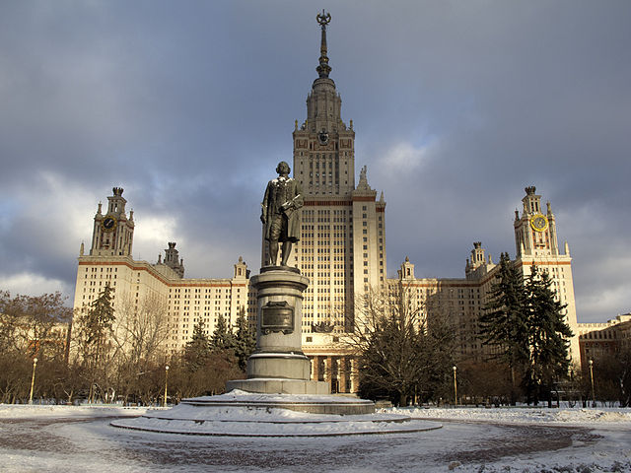
Московский государственный университет имени М. В. Ломоносова
Он основан в 1755 году. Учреждение университета в Москве стало возможным благодаря деятельности выдающегося ученого-энциклопедиста, первого русского академика Михаила Васильевича Ломоносова (1711–1765).

Slide 11
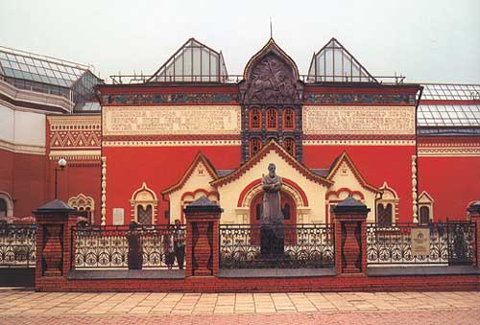
Третьяковская галерея
Третьяковская галерея в Москве - самый известный музей. Как Эрмитаж в Санкт-Петербурге, как Лувр в Париже или музей Прадо в Мадриде – так Третьяковская галерея является своеобразной визитной карточкой Москвы.
Датой основания Третьяковской галереи считается 1856 год

Slide 12
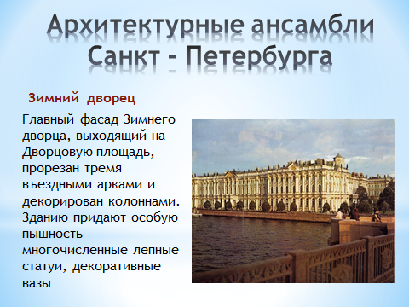

Slide 13
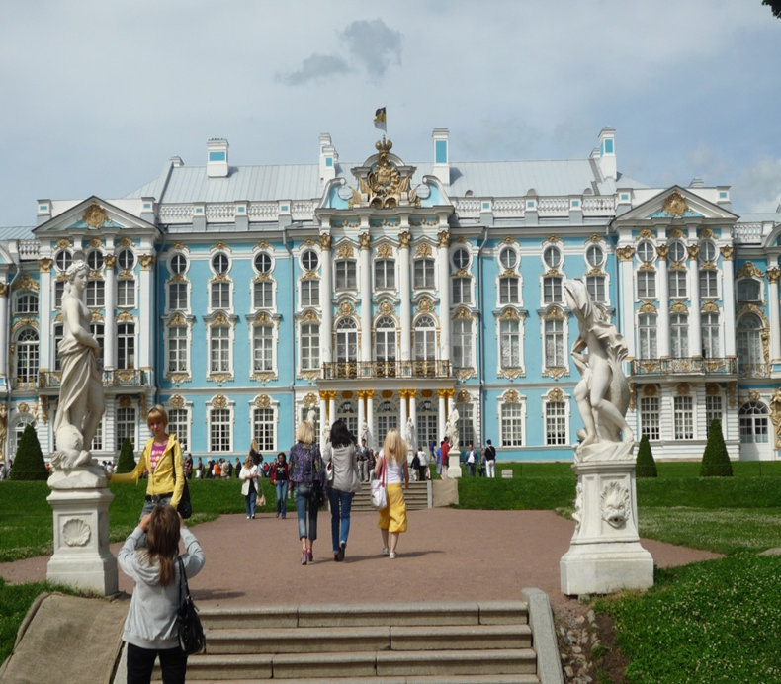
ЕКАТЕРИНИСКИЙ ДВОРЕЦ
Чрезвычайно пышен и грациозен Екатерининский дворец! Протяженность его фасада 306 м. Царскосельский дворцово-парковый ансамбль – одна из вершин творчества Растрелли

Slide 14
Петропавловская крепость
С истории создания Петропавловской крепости начинается история Санкт-Петербурга. С 1700 года Россия вела Северную войну со Швецией, к 1703 были отвоёваны приневские земли. Для их защиты от нападения шведов здесь было необходимо закрепиться.
При строительстве Петропавловской крепости был применён совершенно новый для России принцип сооружения фортификаций. Толщина стен бастионов достигла порядка 20 метров (5-6 метров кирпичной стены снаружи и изнутри, между ними земляная засыпка с толчёным кирпичом), высота стен - 12 метров. Под стены крепости было забито порядка 40 000 свай. На каждом бастионе установили по 50-60 орудий.
В 1798-1806 годах по проекту А. Порто строится здания Монетного Двора. Монетный двор переведён из Москвы в Санкт-Петербург в 1724 году, до постройки специального здания монеты чеканили в помещениях Трубецкого и Нарышкина бастионов. До недавнего времени только здесь производились все металлические монеты, все ордена и медали (за исключением орденов ручной работы). С конца 1990-х годов монеты начали чеканить и в Москве.

Slide 15
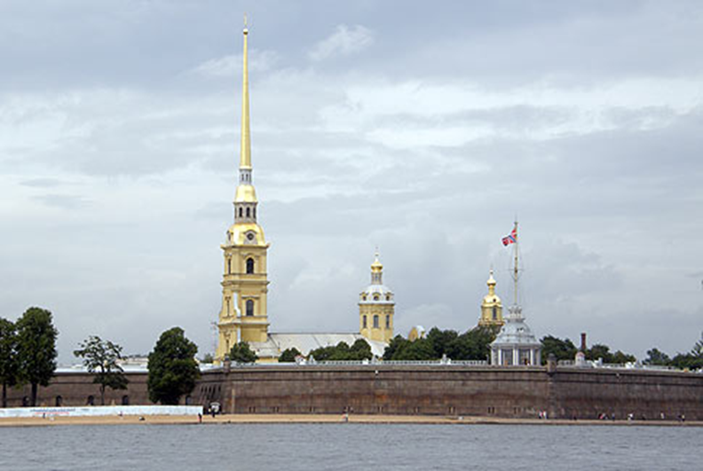
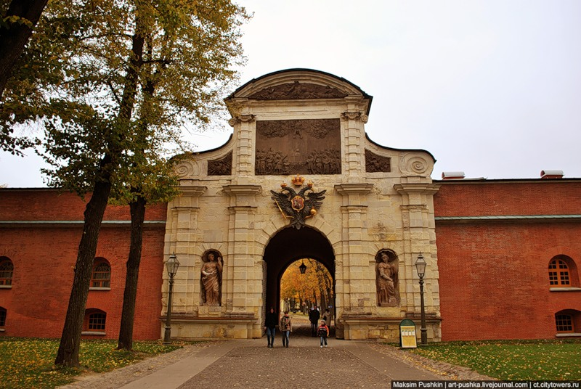
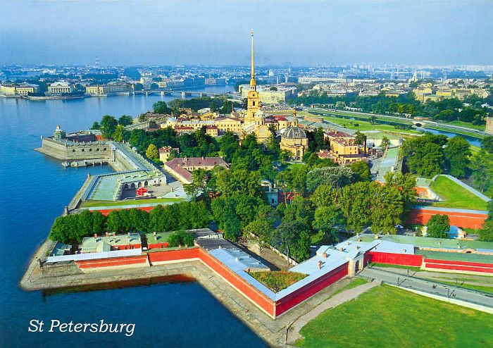

Slide 16
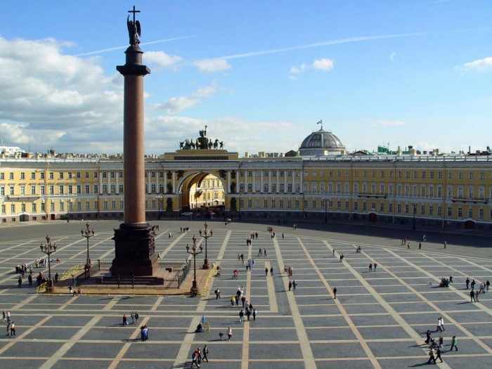
Зимний дворец
Зимний дворец был построен для Елизаветы Петровны по проекту Франческо Бартоломео Растрелли в 1754-1762 годы и до 1917 года оставался главной императорской резиденцией. Это четвертый по счету каменный Зимний дворец.
Помимо Зимнего дворца в ансамбль вошли: здание Главного Штаба, построенное по проекту К.И.Росси, а так же здание Штаба Гвардейского корпуса, созданное по проекту архитектора А.Брюллова. В 1834 году на Дворцовой площади торжественно был открыт монумент, посвященный победе русских войск в войне с Наполеоном-Александровская колонна, исполненный по проекту О.Монферрана.

Slide 17
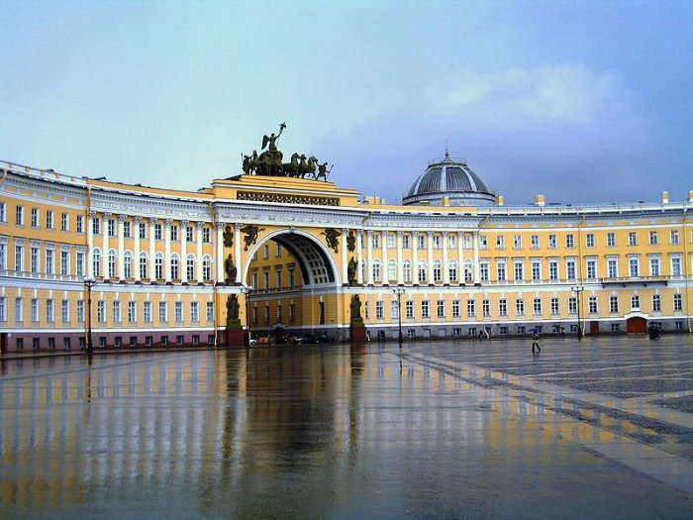
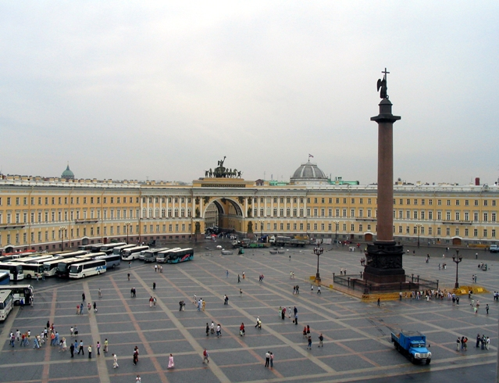
Здание Главного Штаба и Александровская колонна

Slide 18
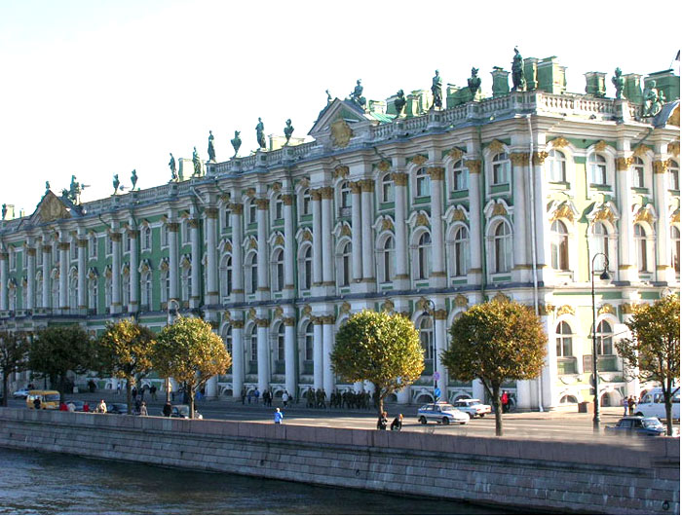
Эрмитаж

Slide 19
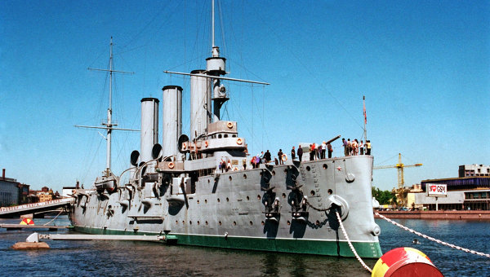
Крейсер «Аврора»

Slide 20
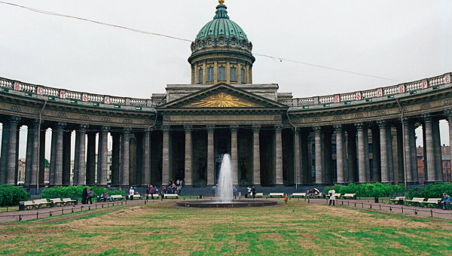
Казанский собор

Slide 21
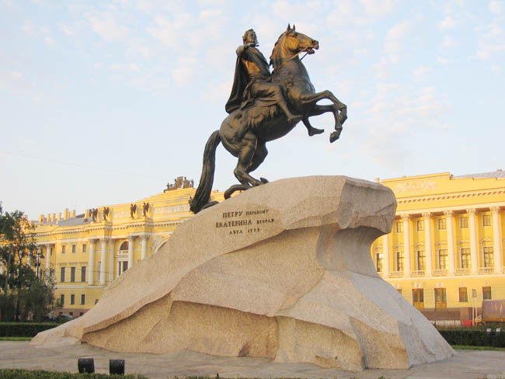
Памятник Петру I
(Медный всадник)

Slide 22
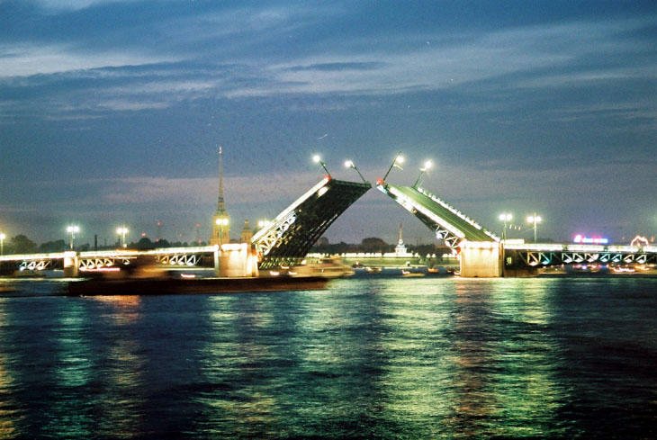
Дворцовый мост
Дворцовый мост – пятипролётный чугунный мост, с центральным двукрылым разводным пролётом. Он переброшен через Большую Неву и соединяет Адмиралтейский остров (его Дворцовую площадь) со Стрелкой Васильевского острова. Его длина - 260,1 м, ширина - 27,8 м, уникальный разводной механизм моста поднимает вверх 700-тонные центральные пролёты!

